Slide 1
GIẢI PHÁP GIẢM THIỂU, LOẠI BỎ SỬ DỤNG TÚI NYLON KHÓ PHÂN HỦY, SẢN PHẨM NHỰA DÙNG MỘT LẦN TẠI CÁC CHỢ, SIÊU THỊ, TRUNG TÂM THƯƠNG MẠI
BỘ TÀI NGUYÊN VÀ MÔI TRƯỜNG
VIỆN CHIẾN LƯỢC, CHÍNH SÁCH TÀI NGUYÊN VÀ MÔI TRƯỜNG
Người trình bày: ThS. Dương Thị Phương Anh
Hội thảo “An toàn lao động và bảo vệ môi trường ngành Công Thương năm 2023”
Hà Nội, 28/3/2023

Slide 2
NỘI DUNG
Thực trạng sử dụng và thải bỏ túi nylon khó phân hủy, sản phẩm nhựa dùng một lần
1
Thực trạng giảm thiểu, loại bỏ sử dụng túi nylon khó phân hủy, sản phẩm nhựa dùng một lần
2
Đề xuất giải pháp
3

Slide 3




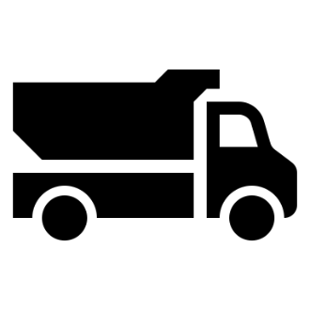










Tổng quan chuỗi QLCT
Tái chế và Sản xuất
Tiêu dùng
Chất thải
Thải bỏ
Tái sử dụng
Thu gom
Vận chuyển
Chôn lấp
Lò đốt
Làm phân Compost
Tái chế
Chuyển đổi
Điện rác
Đồng Nát/ Bãi phế liệu
Làng nghề
Xuất khẩu
Phế liệu nhập khẩu
3

Slide 4
NỘI DUNG
Thực trạng sử dụng và thải bỏ túi nylon khó phân hủy, sản phẩm nhựa dùng một lần
1
Thực trạng giảm thiểu, loại bỏ sử dụng túi nylon khó phân hủy, sản phẩm nhựa dùng một lần
2
Đề xuất giải pháp
3

Slide 5
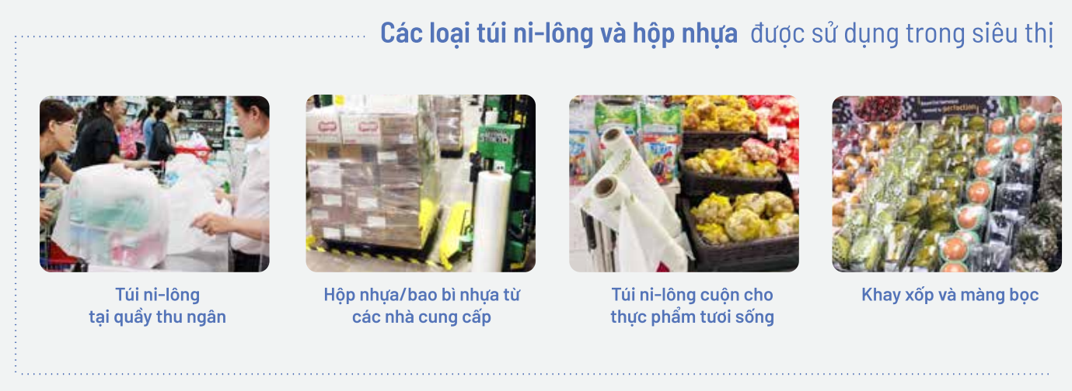
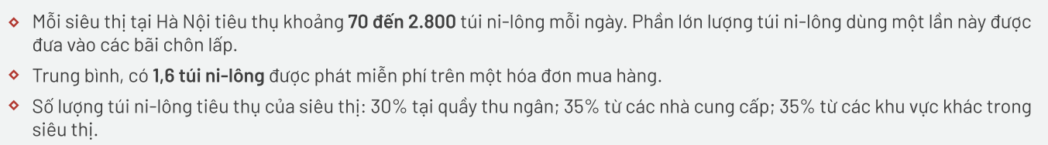
Thực trạng sử dụng và thải bỏ túi nylon khó phân hủy, sản phẩm nhựa dùng một lần
VN có khoảng 2.000 doanh nghiệp nhựa, trong đó 450 doanh nghiệp sản xuất bao bì. Gần 50% sản phẩm nhựa được thiết kế, sản xuất phục vụ mục đích sử dụng một lần và sau đó thải bỏ. (Chính phủ, 2021)
Tiêu thụ nhựa bình quân đầu người ở VN đã tăng mạnh từ 1990-2019: 3,8-41,3 kg/người
Tiêu thụ túi ni lông trong siêu thị (ISPONRE, 2021)

Slide 6
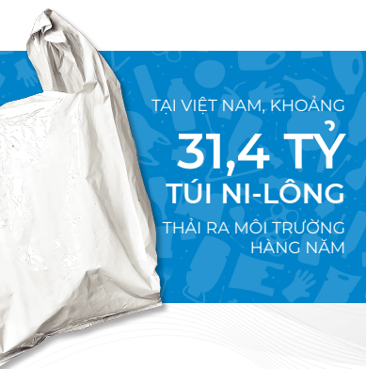
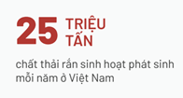
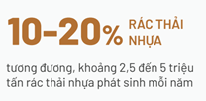

Thực trạng sử dụng và thải bỏ túi nylon khó phân hủy, sản phẩm nhựa dùng một lần
Tại các đô thị của Việt Nam, tổng khối lượng các túi nhựa sử dụng là 10,48-52,4 tấn/ngày; chỉ khoảng 17% số túi này được tái sử dụng, số còn lại là loại dùng một lần và thải bỏ ra ngoài môi trường. (Chính phủ, 2021)
Tỷ lệ chất thải bao bì, túi ni lông trung bình tại bãi chôn lấp CTRSH chiếm khoảng từ 6 - 8%.

Slide 7
NỘI DUNG
Thực trạng sử dụng và thải bỏ túi nylon khó phân hủy, sản phẩm nhựa dùng một lần
1
Thực trạng giảm thiểu, loại bỏ sử dụng túi nylon khó phân hủy, sản phẩm nhựa dùng một lần
2
Đề xuất giải pháp
3

Slide 8
Chính sách, pháp luật liên quan đến quản lý rác thải nhựa
Chiến lược PTBV Việt Nam 2011-2020
Chiến lược BVMT đến 2020, tầm nhìn 2030
Chiến lược Tăng trưởng xanh
Chỉ Thị 36/CT-TW
Điều chỉnh Chiến lược QG về quản lý tổng hợp CTR
Chiến lược BVMTQG đến 2030
Luật BVMT 2014
Luật BVMT 2020
Chỉ thị số 33/CT-TTg
Luật Thuế BVMT 2010
2004
2005
2013
2015
2019
2021
2022
1998
2010
2012
2014
2018
2020
QĐ1316 về đề án tăng cường công tác quản lý CTN
Nghị định 38/ 2015/NĐ-CP
Quyết định 16/2015/QĐ-TTg
Luật BVMT 2005
Nghị định 08/2022/NĐ-CP
Thông tư 02/2022/TT-BTNMT
QĐ 1746/QĐ-TTg về kế hoạch hành động quốc gia về quản lý rác thải nhựa đại dương đến năm 2030
Nghị quyết 24-NQ/TW
Nghị Quyết 41-NQ/TW

Slide 9
Chính sách, pháp luật liên quan đến quản lý rác thải nhựa
Quyết định số 450/QĐ-TTg ngày 13/4/2022 Chiến lược BVMT quốc gia đến 2030, tầm nhìn đến 2050
Triển khai thực hiện phân loại tại nguồn và thu phí theo lượng CTR phát sinh để thúc đẩy giảm thiểu, tái sử dụng và tái chế.
Tăng cường giảm thiểu, thu gom, tái sử dụng và tái chế CTR thông qua phát triển và ứng dụng các mô hình KTCS, kinh doanh dựa trên nền tảng số, các dịch vụ cho thuê.
Tổ chức thực hiện hiệu lực, hiệu quả các quy định về trách nhiệm của nhà sản xuất, nhập khẩu trong thu hồi, tái chế sản phẩm, bao bì thải bỏ (EPR).
Tăng cường giảm thiểu, tái sử dụng, tái chế, thu gom và xử lý CTN.
Quyết định số 491/QĐ-TTg ngày 07/5/2018 phê duyệt điều chỉnh Chiến lược quốc gia về QLTHCTR đến năm 2025, tầm nhìn đến năm 2050
Hạn chế và tiến tới chấm dứt việc nhập khẩu, sản xuất và cung cấp các loại túi nilon khó phân hủy kể từ năm 2026 tại các trung tâm thương mại, siêu thị phục vụ cho mục đích sinh hoạt
Thúc đẩy giảm thiểu, tái sử dụng, tái chế, xử lý chất thải rắn kết hợp với thu hồi năng lượng nhằm tiết kiệm tài nguyên, hạn chế gây ô nhiễm môi trường do chất thải gây ra
Nâng cao nhận thức, trách nhiệm của cộng đồng về phòng ngừa, giảm thiểu, tái sử dụng, tái chế, xử lý chất thải rắn, hình thành lối sống thân thiện với môi trường

Slide 10
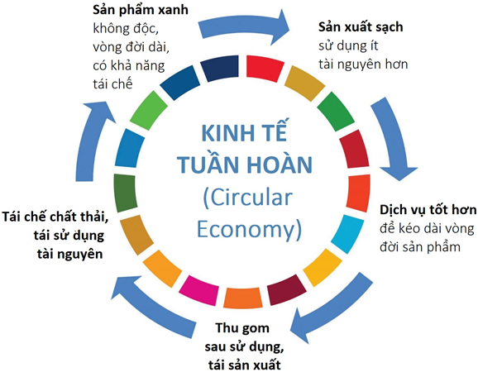
Luật BVMT 2020
Mua sắm xanh
Nhãn sinh thái
Phân loại rác thải
tại nguồn
Thu phí chất thải dựa trên khối lượng
Điều 142 quy định về KTTH
Tín dụng xanh,
Trái phiếu xanh
Ưu đãi, hỗ trợ
BVMT
Hàng hóa, dịch vụ
môi trường
CN
môi trường
Notes:
Điều 142. KTTH
1. KTTH là mô hình kinh tế trong đó các hoạt động thiết kế, sản xuất, tiêu dùng và dịch vụ nhằm giảm khai thác nguyên liệu, vật liệu, kéo dài vòng đời sản phẩm, hạn chế chất thải phát sinh và giảm thiểu tác động xấu đến môi trường.
2. Bộ, cơ quan ngang Bộ, Ủy ban nhân dân cấp tỉnh thực hiện lồng ghép KTTH ngay từ giai đoạn xây dựng chiến lược, quy hoạch, kế hoạch, chương trình, đề án phát triển; quản lý, tái sử dụng, tái chế chất thải.
3. Cơ sở sản xuất, kinh doanh, dịch vụ có trách nhiệm thiết lập hệ thống quản lý và thực hiện biện pháp để giảm khai thác tài nguyên, giảm chất thải, nâng cao mức độ tái sử dụng và tái chế chất thải ngay từ giai đoạn xây dựng dự án, thiết kế sản phẩm, hàng hóa đến giai đoạn sản xuất, phân phối.
4. Chính phủ quy định tiêu chí, lộ trình, cơ chế khuyến khích thực hiện KTTH phù hợp với điều kiện kinh tế - xã hội của đất nước.

Slide 11
Nghị định 08/NĐ-CP ngày 10/01/2022
Từ 01/01/2026, không sản xuất và nhập khẩu túi ni lông khó phân hủy sinh học có kích thước nhỏ hơn 50cm x 50cm và độ dày một lớp màng nhỏ hơn 50 µm, trừ trường hợp sản xuất để xuất khẩu hoặc sản xuất, nhập khẩu để đóng gói sản phẩm, hàng hóa bán ra thị trường.
Sau năm 2025, không lưu hành và sử dụng sản phẩm nhựa sử dụng một lần, bao bì nhựa khó phân hủy sinh học (gồm túi ni lông khó phân hủy sinh học, hộp nhựa xốp đóng gói, chứa đựng thực phẩm) tại các trung tâm thương mại, siêu thị, khách sạn, khu du lịch.
Sau năm 2030, dừng sản xuất, nhập khẩu sản phẩm nhựa sử dụng một lần (trừ sản phẩm được chứng nhận nhãn sinh thái Việt Nam), bao bì nhựa khó phân hủy sinh học (gồm túi ni lông khó phân hủy sinh học, hộp nhựa xốp đóng gói, chứa đựng thực phẩm) và sản phẩm, hàng hóa chứa vi nhựa.

Slide 12
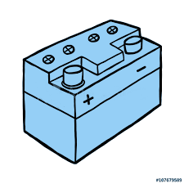


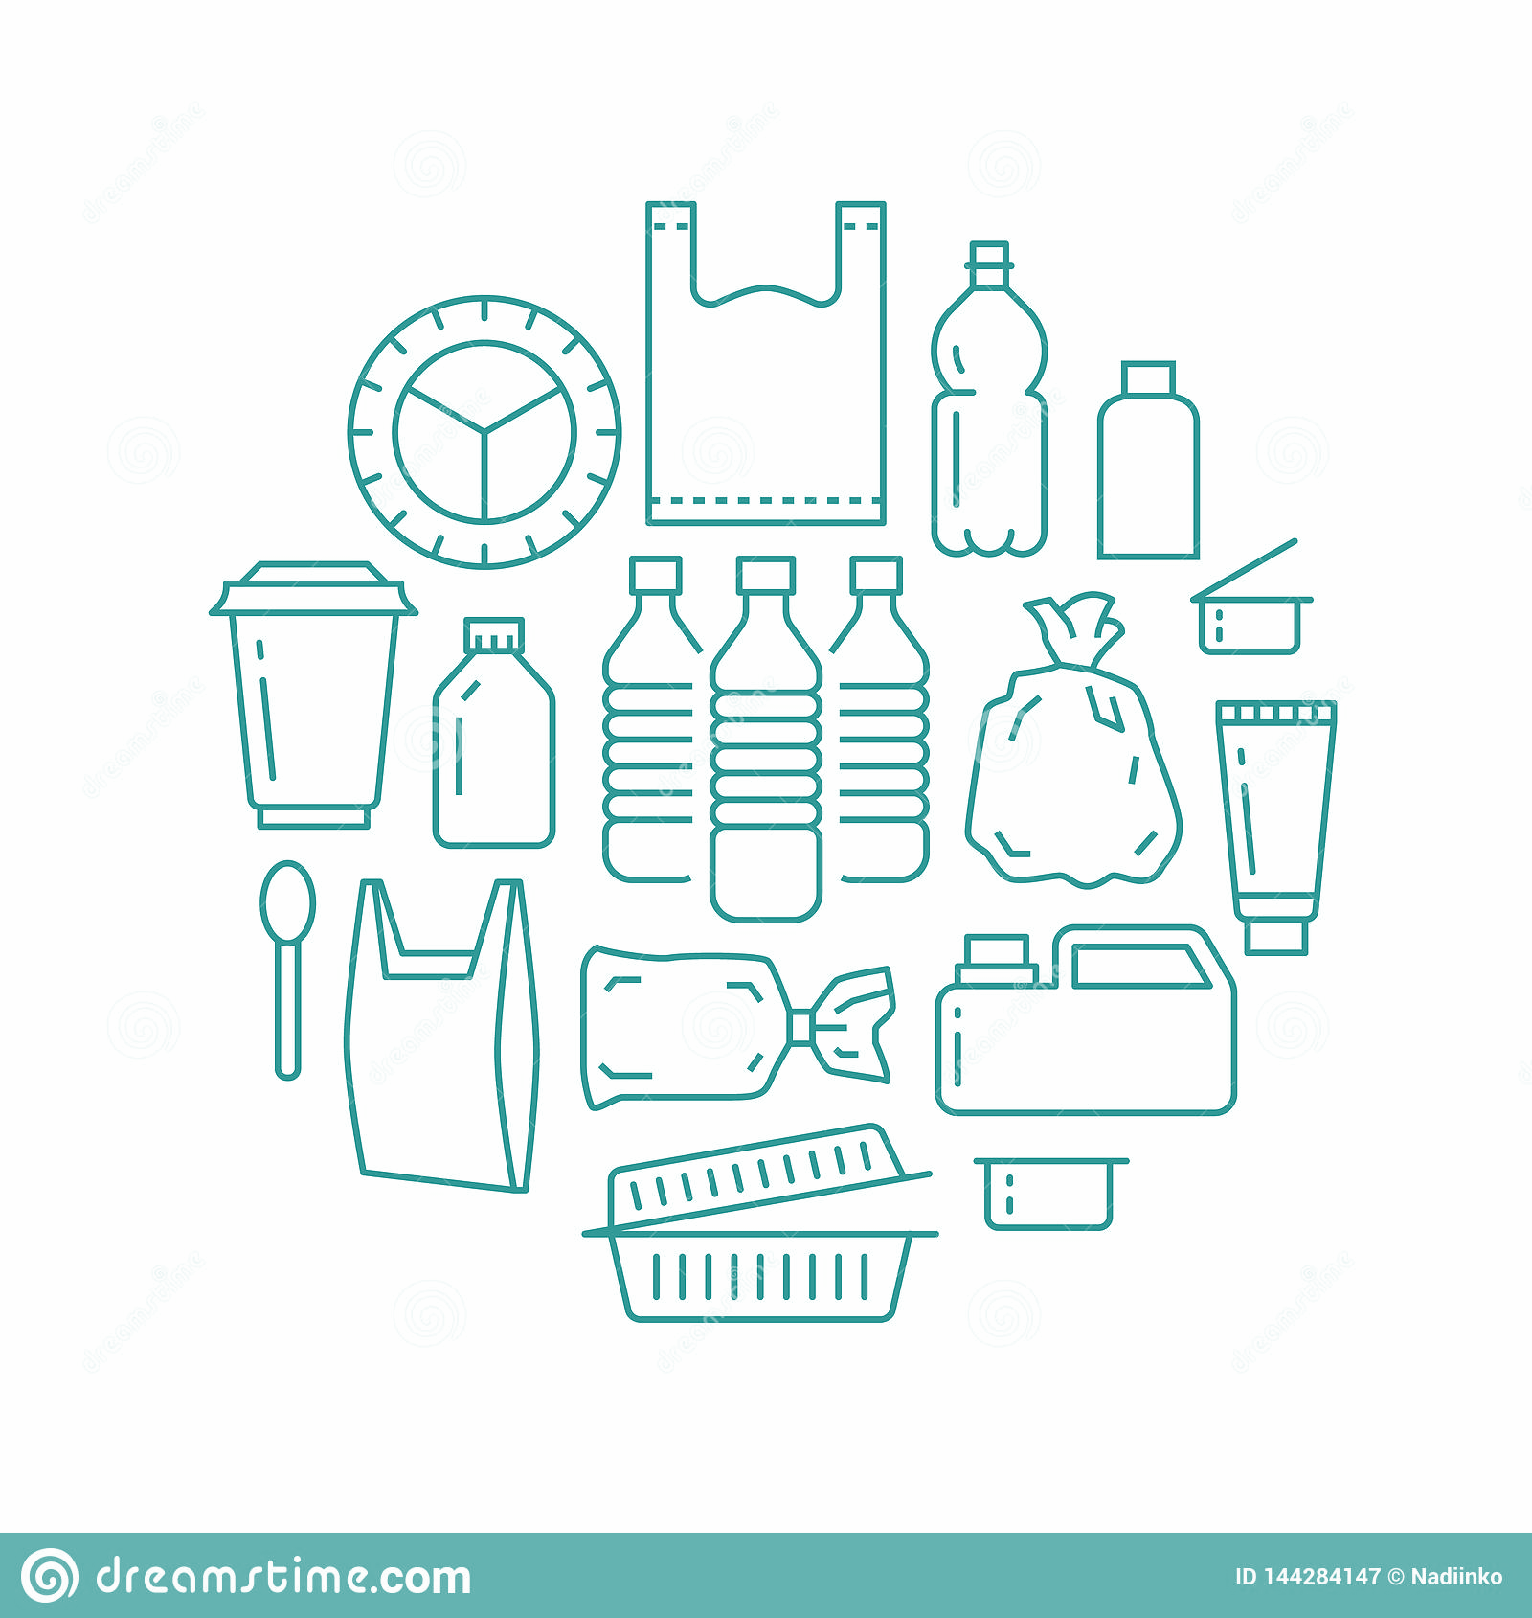
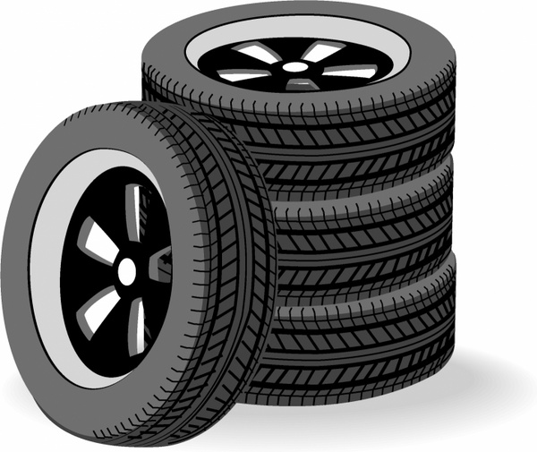


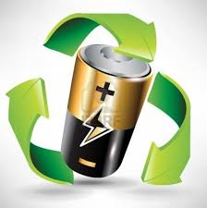
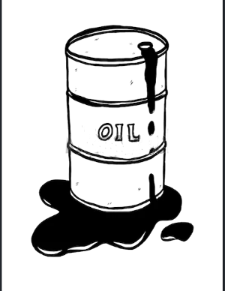
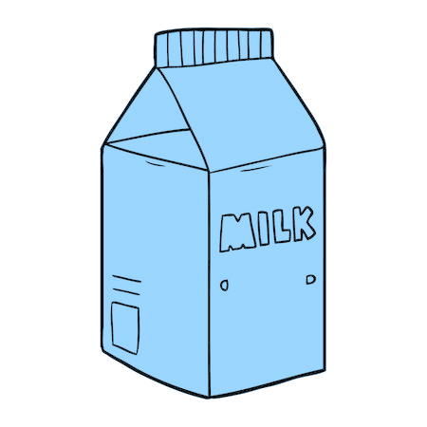
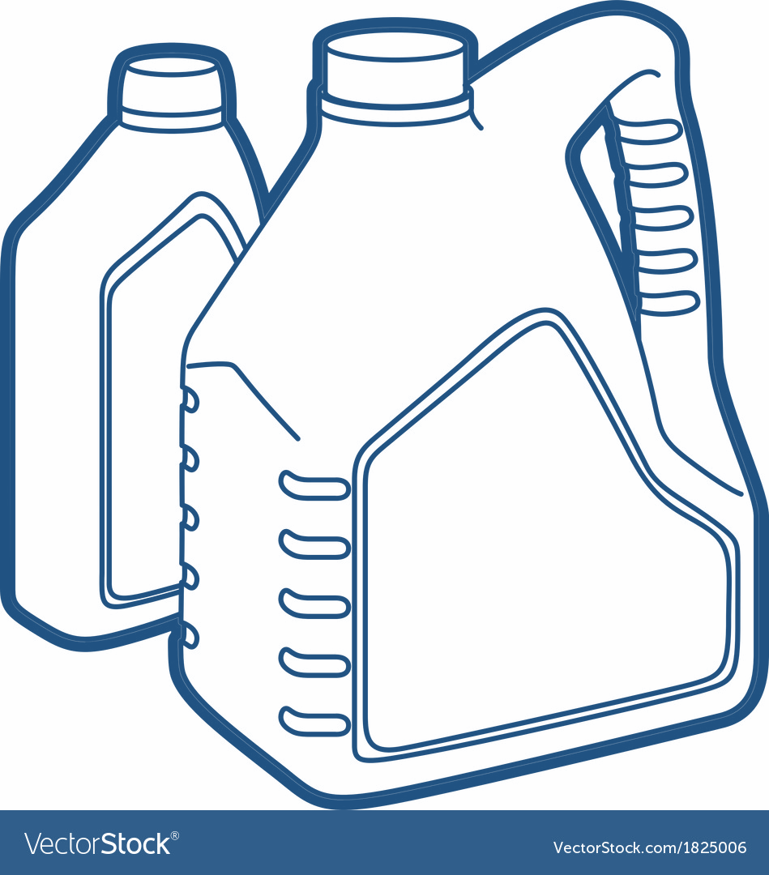


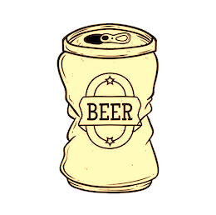

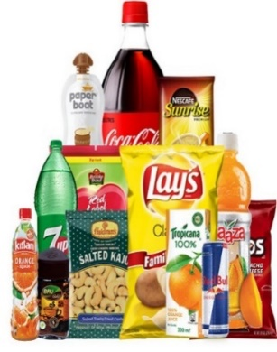
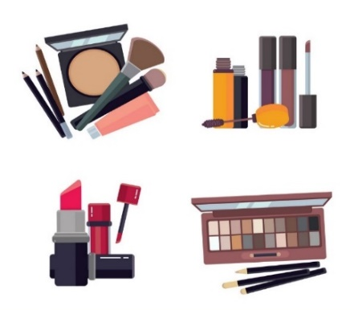

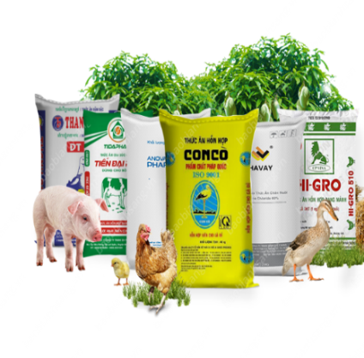
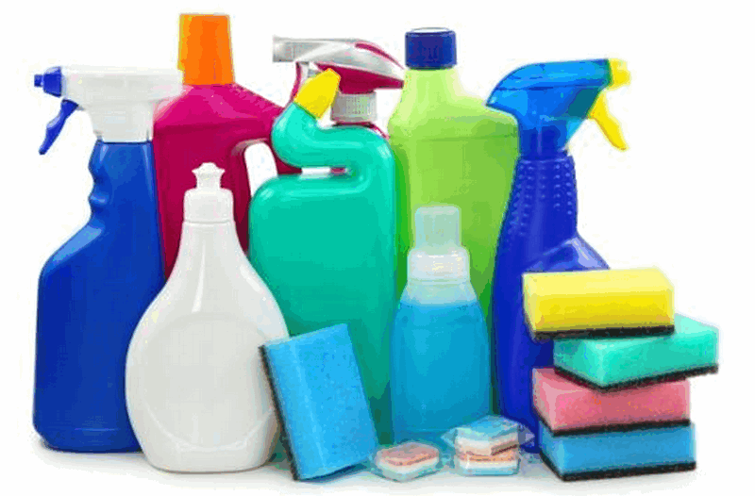
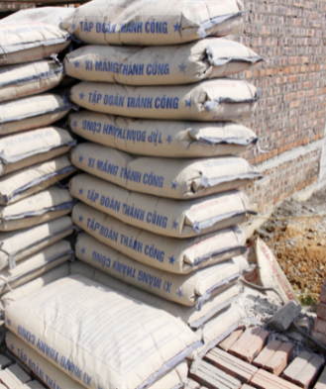
Nghị định 08/2022/NĐ-CP: trách nhiệm tái chế sản phẩm, bao bì (Điều 77 đến Điều 82)
1/1/2024 | 1/1/2024 | 1/1/2024 | 1/1/2024 | 1/1/2025 | 1/1/2027
NGOẠI TRỪ MỘT SỐ TRƯỜNG HỢP:
Xuất khẩu hoặc tạm nhập, tái xuất hoặc sản xuất, nhập khẩu cho mục đích nghiên cứu, học tập, thử nghiệm.
Có doanh thu từ bán hàng và cung cấp dịch vụ của năm trước dưới 30 tỷ đồng;
Có tổng giá trị nhập khẩu (tính theo trị giá hải quan) của năm trước dưới 20 tỷ đồng.
Bao bì
Pin sạc, ắc quy
Dầu, nhớt
Xăm, lốp
Điện, điện tử
Phương tiện giao thông
Thực phẩm
Đồ trang điểm
Thuốc
Bao bì thuốc bảo vệ thực vật, bao bì sp nông nghiệp
Chất tẩy rửa
Xi măng

Slide 13
Tỉ lệ tái chế bắt buộc, quy cách tái chế bắt buộc
 | Danh mục sản phẩm, bao bì | Tỷ lệ tái chế bắt buộc cho 3 năm đầu tiên | Quy cách tái chế bắt buộc (thu hồi tối thiểu 40% khối lượng nguyên, nhiên, vật liệu của sản phẩm, bao bì được tái chế theo tỷ lệ tái chế bắt buộc) Giải pháp tái chế được lựa chọn
1 | A.3.1. Bao bì PET cứng | 22% | Sản xuất hạt nhựa tái sinh sử dụng làm nguyên liệu sản xuất cho các ngành CN. Sản xuất sản phẩm khác (bao gồm cả xơ sợi PE). Sản xuất hóa chất (trong đó có dầu).
2 | A.3.2. Bao bì HDPE, LDPE, PP, PS cứng | 15% | Sản xuất hạt nhựa tái sinh làm nguyên liệu sản xuất cho các ngành CN. Sản xuất sản phẩm khác (bao gồm cả xơ sợi PE, PP). Sản xuất hóa chất (trong đó có dầu).
3 | A.3.3. Bao bì EPS cứng | 10% | Sản xuất hạt nhựa tái sinh làm nguyên liệu sản xuất cho các ngành CN. Sản xuất sản phẩm khác. Sản xuất hóa chất (trong đó có dầu).
4 | A.3.4. Bao bì PVC cứng | 10% | Sản xuất hạt nhựa tái sinh làm nguyên liệu sản xuất cho các ngành CN. Sản xuất sản phẩm khác. Sản xuất hóa chất (trong đó có dầu).
5 | A.3.5. Bao bì nhựa cứng khác | 10% | Sản xuất hạt nhựa tái sinh làm nguyên liệu sản xuất cho các ngành CN. Sản xuất sản phẩm khác. Sản xuất hóa chất (trong đó có dầu).

Slide 14
Quy định về giảm thiểu chất thải nhựa
trong lĩnh vực du lịch
Quyết định số 1066/QĐ-BVHTTDL về việc Ban hành Bộ tiêu chí hướng dẫn BVMT đối với các cơ sở du lịch&dịch vụ tại các khu, điểm du lịch
  Các tiêu chí về quản lý, xử lý chất thải rắn sinh hoạt đã được quy định, bao gồm cả tiêu chí về thu hồi các sản phẩm thải bỏ sau sử dụng.
  Khuyến khích: (i) tổ chức, cá nhân quản lý địa điểm diễn ra hoạt động văn hóa, thể thao và du lịch thiết thực hưởng ứng chính sách, giải pháp hạn chế, tiến tới chấm dứt sử dụng sản phẩm nhựa dùng một lần, túi ni lông khó phân hủy tại địa điểm; (ii) tổ chức, cá nhân tham gia biểu diễn, thi đấu và kinh doanh dịch vụ tại địa điểm hạn chế phát sinh chất thải, đặc biệt là sản phẩm nhựa dùng một lần, túi ni lông khó phân hủy, tiến tới không sử dụng các sản phẩm này; (iii) khách du lịch, khách tham quan, khán giả và cộng đồng dân cư tại địa điểm hạn chế mang theo hoặc sử dụng sản phẩm nhựa dùng một lần, túi ni lông khó phân hủy; tích cực sử dụng sản phẩm, công nghệ thân thiện với môi trường.
Quyết định số 4216/QĐ-BVHTTDL về việc ban hành quy tắc ứng xử BVMT trong hoạt động văn hóa, thể thao và du lịch

Slide 15
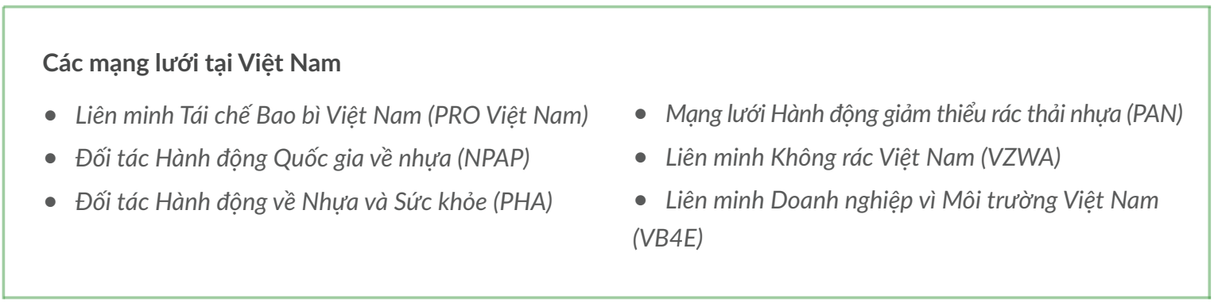
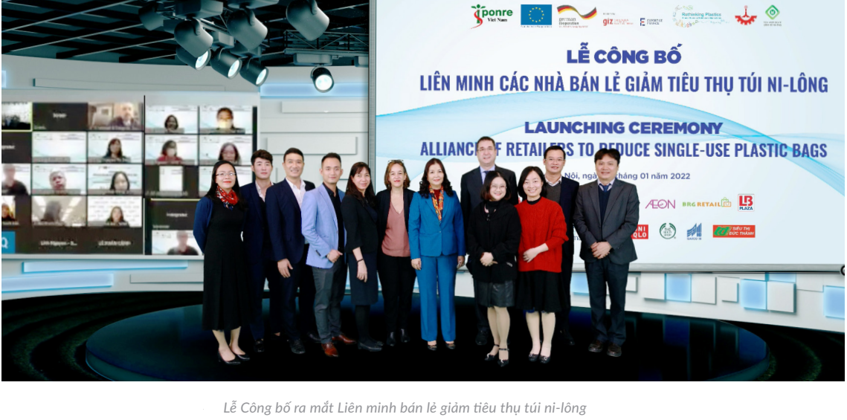
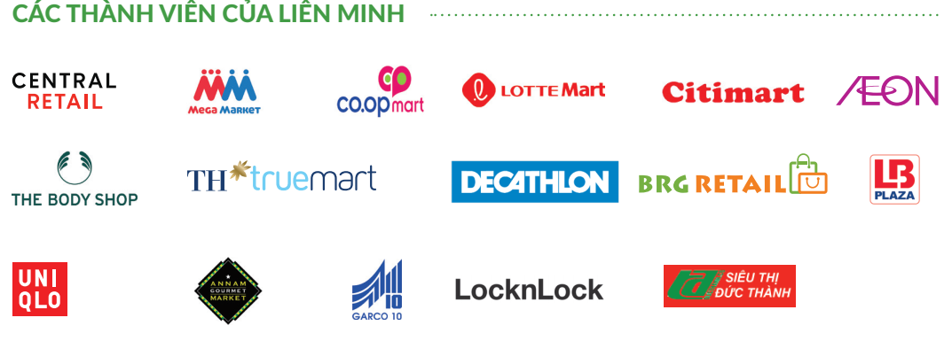
Các liên minh/mạng lưới về giảm thiểu RTN tại Việt Nam

Slide 16
NỘI DUNG
Thực trạng sử dụng và thải bỏ túi nylon khó phân hủy, sản phẩm nhựa dùng một lần
1
Thực trạng giảm thiểu, loại bỏ sử dụng túi nylon khó phân hủy, sản phẩm nhựa dùng một lần
2
Đề xuất giải pháp
3

Slide 17
Một số giải pháp giảm thiểu, loại bỏ sử dụng
túi nylon khó phân hủy, sản phẩm nhựa dùng một lần
Xây dựng các hướng dẫn, giám sát thực thi lộ trình hạn chế sản xuất, nhập khẩu sản phẩm nhựa sử dụng một lần, bao bì nhựa khó phân hủy sinh học
Hoàn thiện công cụ kinh tế: (i) điều chỉnh mức thuế BVMT đối với túi ni lông khó phân hủy; (ii) bổ sung thuế bảo vệ môi trường đối với sản phẩm nhựa sử dụng 1 lần phục vụ mục đích sinh hoạt; (iii) đánh thuế đối với các loại nhựa từ nguyên liệu gốc (virgin plastics) để thúc đẩy tái chế nhựa
Xây dựng mô hình thực thi quy định về trách nhiệm mở rộng của nhà sản xuất đối với các loại bao bì, trong đó bao gồm cả bao bì nhựa

Slide 18
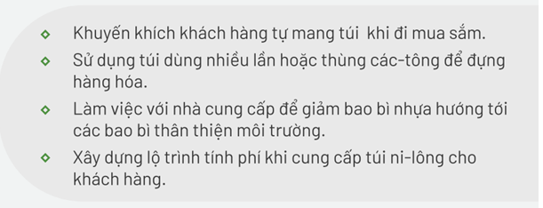
Một số giải pháp giảm thiểu, loại bỏ sử dụng
túi nylon khó phân hủy, sản phẩm nhựa dùng một lần
Tăng cường truyền thông nhằm nâng cao nhận thức của người tiêu dùng về việc giảm sử dụng túi ni-lông và phát sinh chất thải nhựa thông qua nhiều hình thức
Thúc đẩy mạnh mẽ hoạt động của các liên minh/mạng lưới về giảm thiểu rác thải nhựa tại Việt Nam
Thúc đẩy tiêu dùng các loại túi sử dụng nhiều lần tại các siêu thị, TTTM: Quảng cáo túi thời trang sử dụng nhiều lần với nhiều hình dáng và kích thước khác nhau; Hoàn trả lại bằng tiền khi mang túi sử dụng nhiều lần; Tặng túi thời trang sử dụng nhiều lần cho những hóa đơn đạt 1 số tiền và không sử dụng túi ni-lông; Chương trình tích điểm thưởng trên thẻ thành viên/ tích tem đổi quà khi không sử dụng túi ni-lông
Bộ VHTTDL ban hành chế tài xử phạt nghiêm đối với hành vi xả rác bừa bãi ra môi trường đối với các cơ sở kinh doanh du lịch cũng như khách du lịch; xây dựng và thực hiện thí điểm mô hình quản lý, giảm thiểu, tiến tới không sử dụng sản phẩm nhựa dùng một lần, túi ni lông khó phân hủy tại một số khu du lịch quốc gia ven biển...

Slide 19
Trân trọng cảm ơn!
www.isponre.gov.vn

